Slide 1
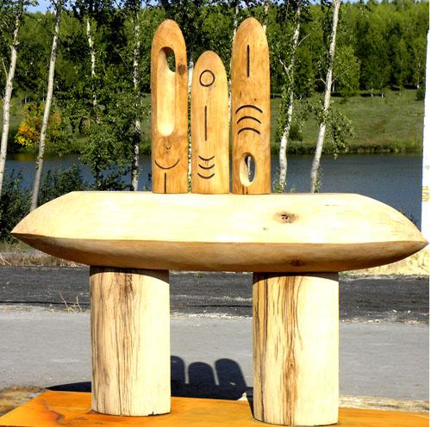
CREENCIAS ANCESTRALES Y ESCULTURA
2° medio

Slide 2
Objetivo
OA 2
Crear trabajos y proyectos visuales basados en diferentes desafíos creativos, investigando el manejo de materiales sustentables en procedimientos de escultura y diseño
OA 4
Argumentar juicios críticos referidos a la valoración de diversas manifestaciones visuales, configurando una selección personal de criterios estéticos.

Slide 3
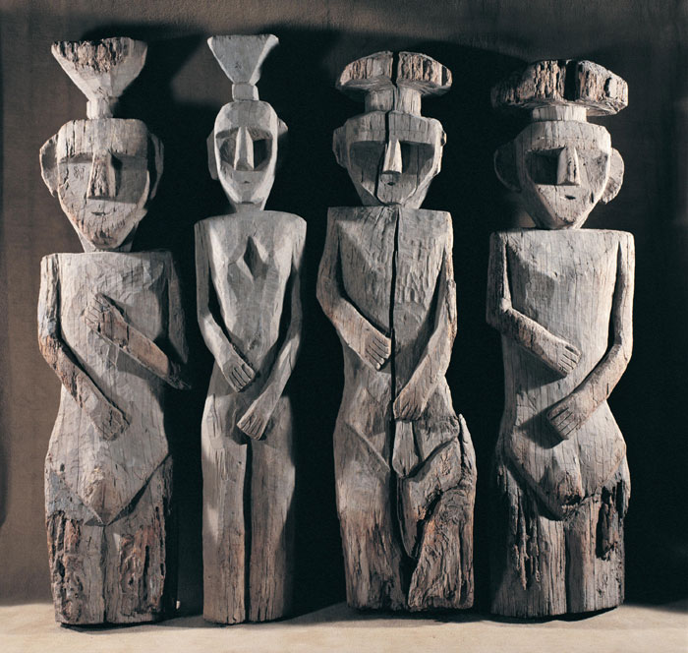
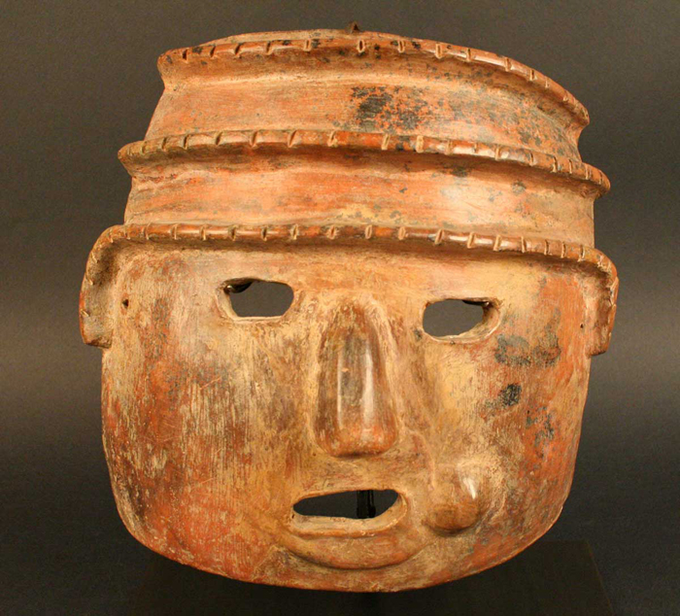
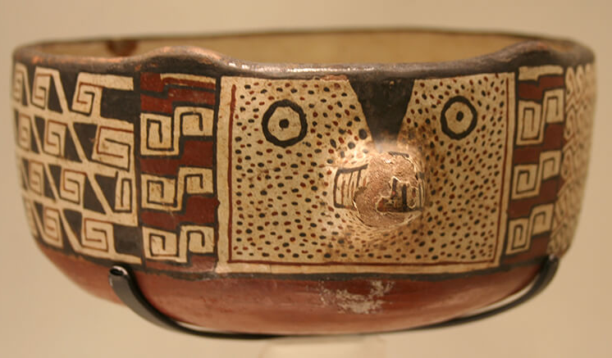
CULTURAS PRECOLOMBINAS
Chemamulles en madera
Cultura Mapuche
Máscara Cerámica
Cultura Capulí
Vasija Cerámica
Cultura Diaguita
Notes:
Recordar a los estudiantes como las personas y/o animales son temas de creación para representar una cultura

Slide 4
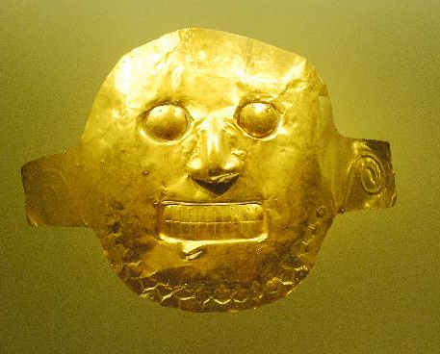
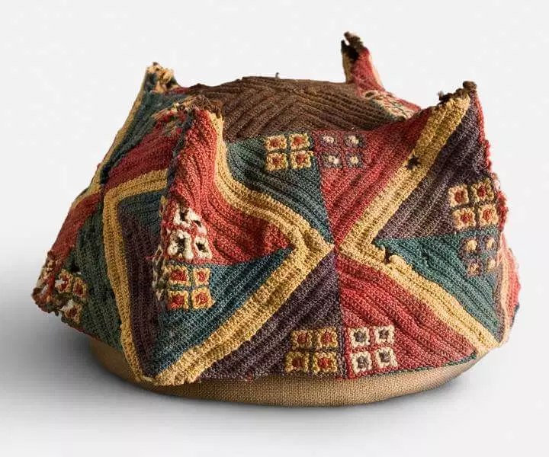
Máscara funeraria de Oro Cultura Calima, Colombia
Gorro de cuatro puntas fibra de camélido Cultura Tiahuanaco, Bolivia

Slide 5
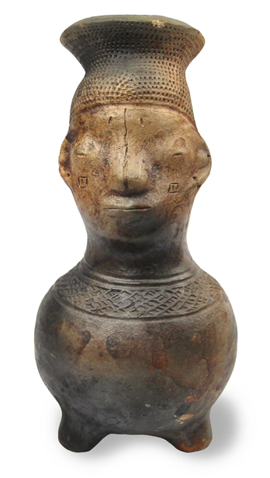
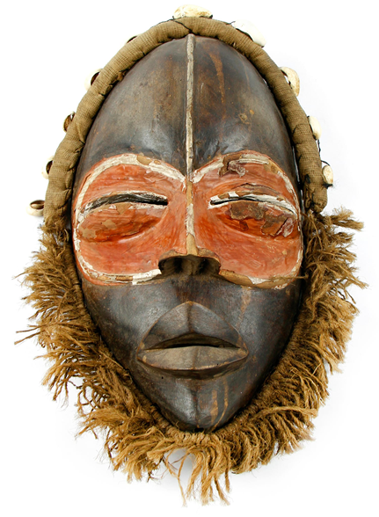
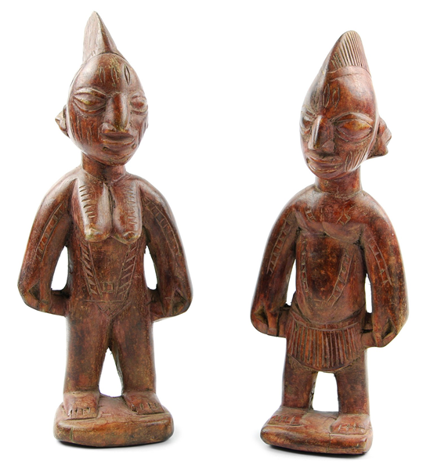
CULTURAS AFRICANAS
Recipiente de barro cocido. Mambetu (R. Centroafricana)
Ibeyis. Pareja de gemelos. Yoruba.(Nigeria)
Máscara femenina. Dan (Costa de Marfil)

Slide 6
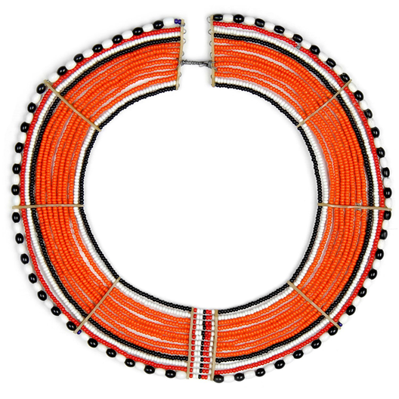
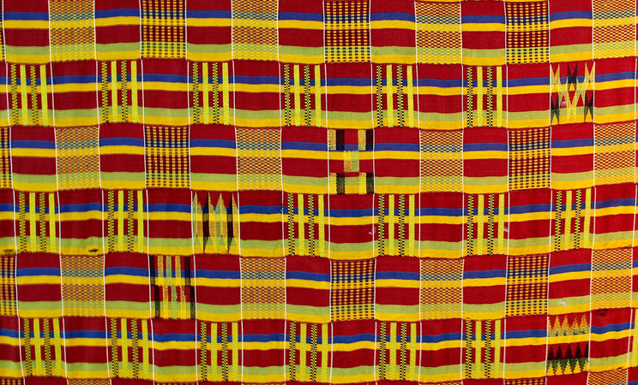
Collar de cuentas. Masai (Kenia)
Kente. Tejido noble. Ashanti(Ghana)

Slide 7
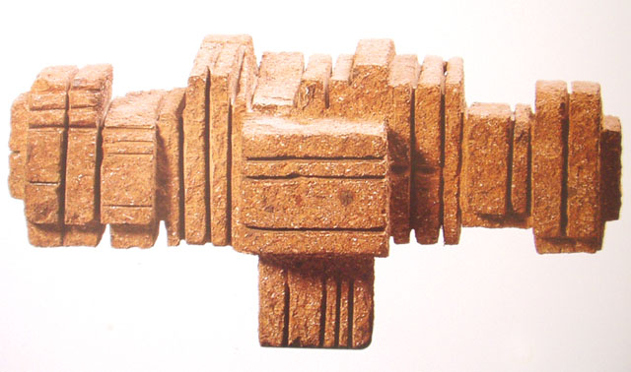
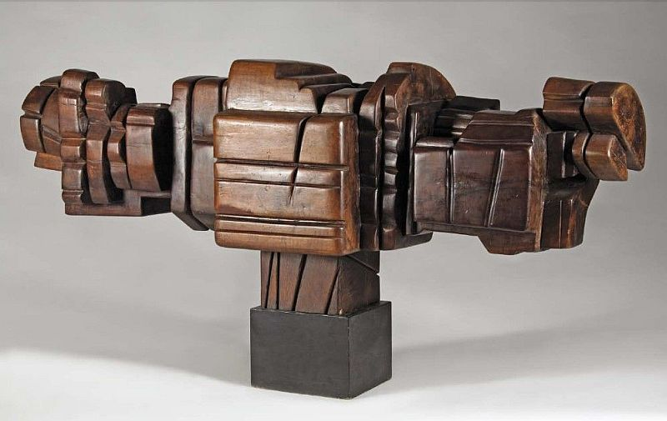
MARTA COLVIN
Horizonte Andino 1965-Piedra
Horizonte Andino III 1970 -Madera

Slide 8
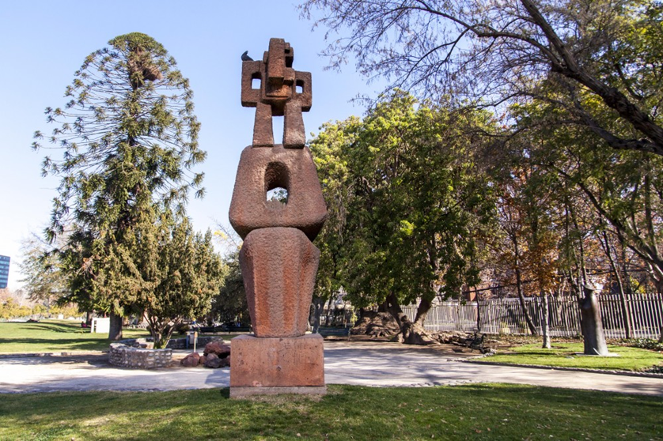
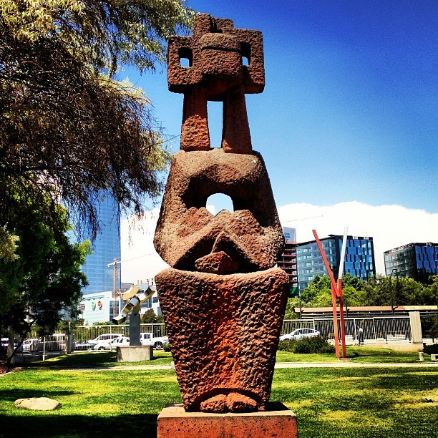
MARTA COLVIN
Pachamama 1986-Piedra roja
Notes:
La escultura se encuentra en el Parque de las esculturas en la comuna de Providencia,Santiago

Slide 9
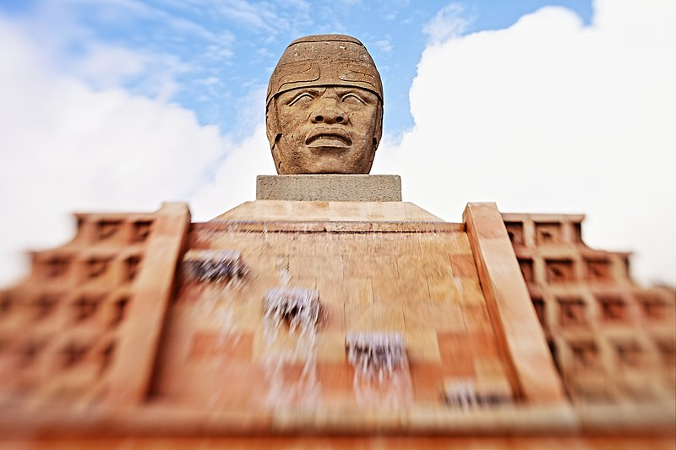
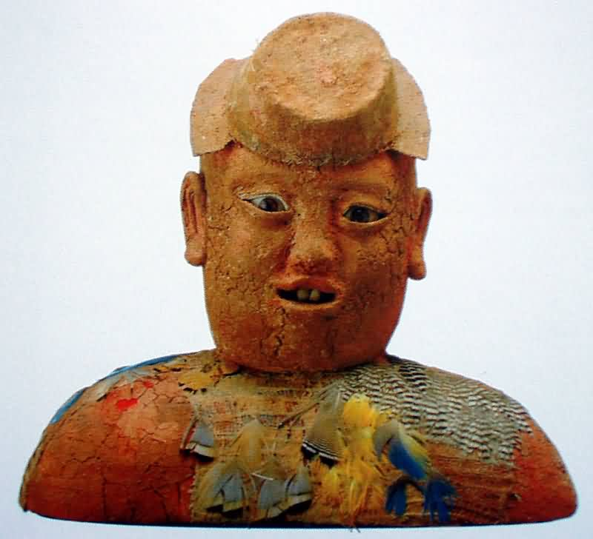
HUGO MARIN
Cabeza de la cultura Olmeca
Cabeza de la Hugo Marín

Slide 10
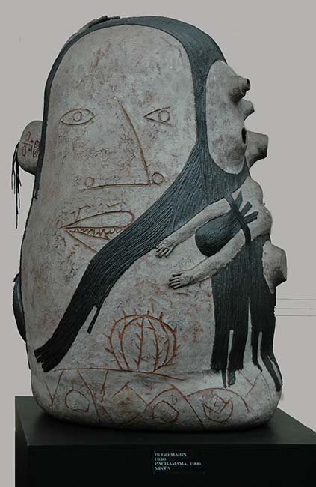
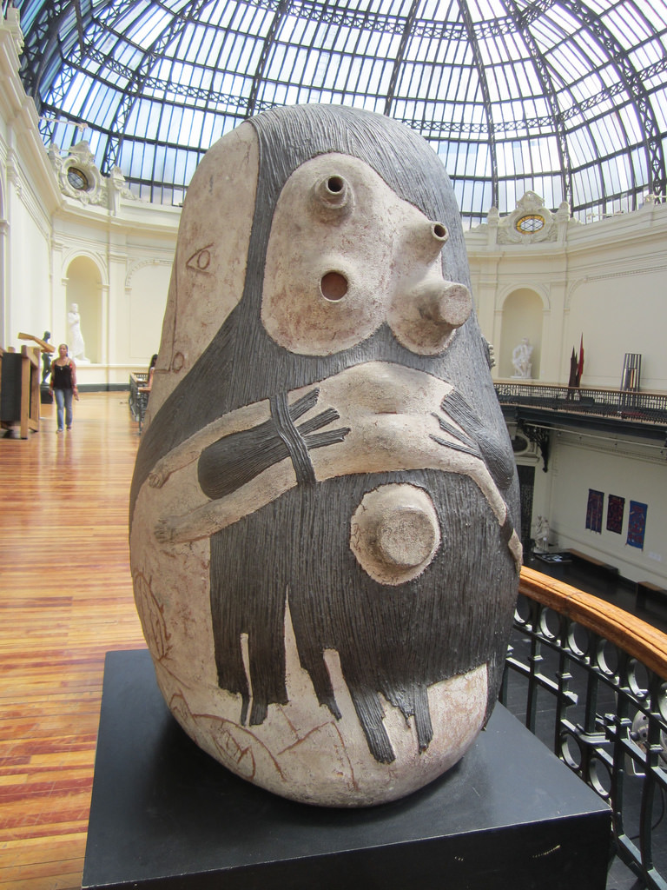
HUGO MARIN
Pachamama-1990
Notes:
Observar los dibujos y volúmenes en la escultura y su relación con el material

Slide 11
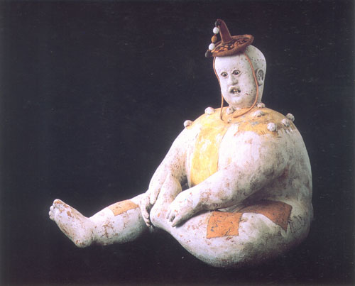
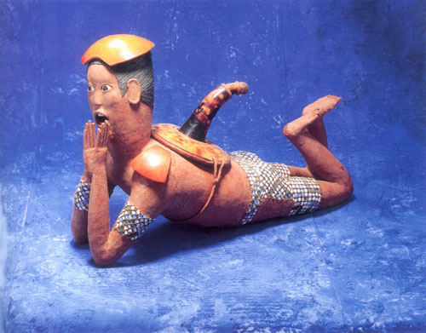
HUGO MARIN
Guagua Blanca 1988
Modulando al eco 1997
Notes:
Dos formas diferentes de manifestar una figura humana

Slide 12
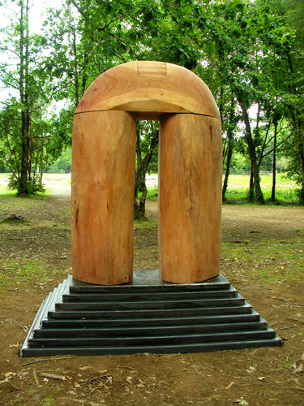
PATRICIA DEL CANTO
Magic ritual
Ad Quo

Slide 13
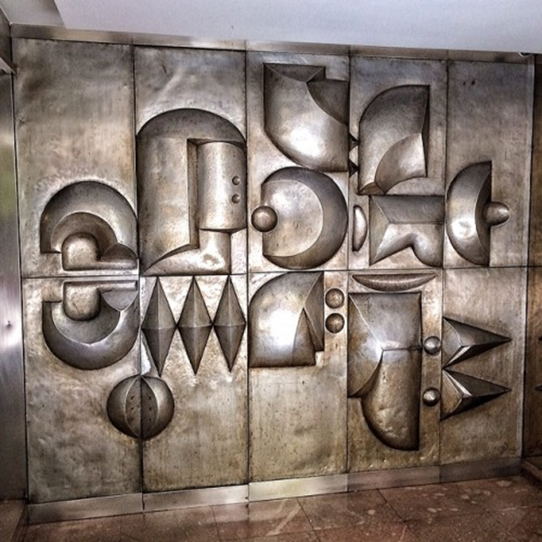
MATIAS VIAL
Relieve
Figura reclinada

Slide 14
Imágenes
https://www.artistasvisualeschilenos.cl/
http://lapanera.cl/
https://es.wikipedia.org/

